Slide 1
Lexicon lms
Slutprojekt

Slide 2
C# .NET, MVC 5, EntityFramework code-first, Bootstrap 3, jQuery, javascript
Scrum, parprogrammering

Slide 3
BACKLOG
Som elev vill jag kunna se vilken kurs jag läser.

Slide 4
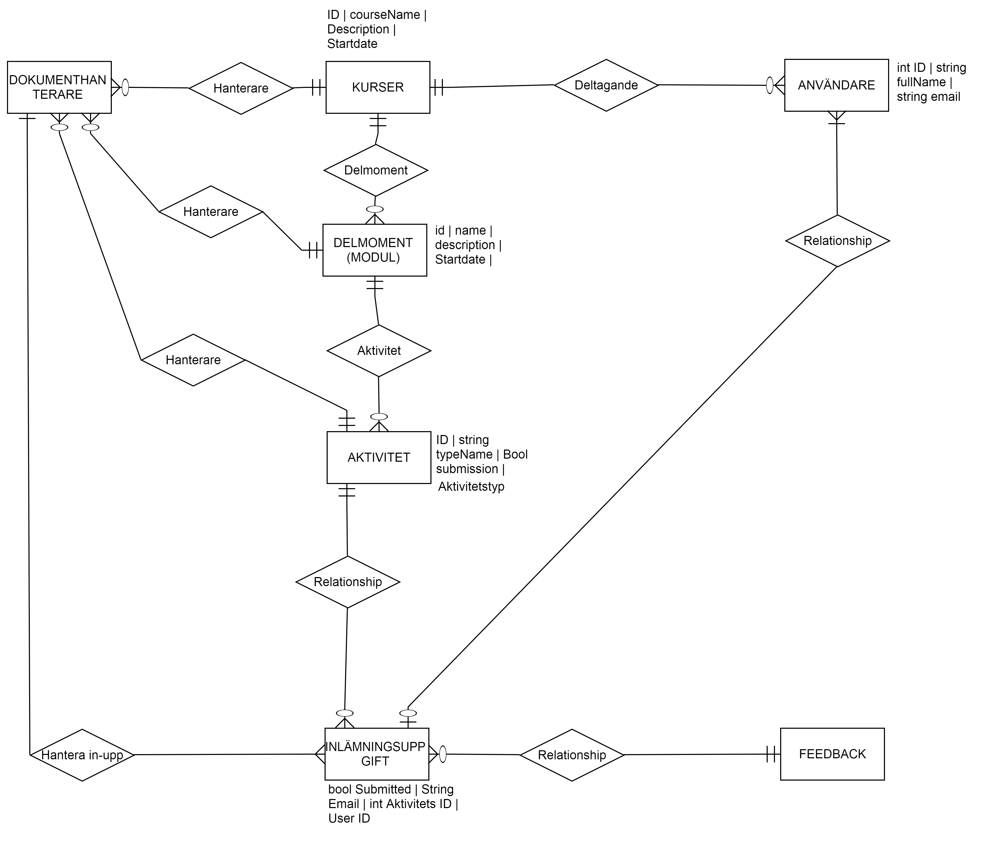
Er-diagram
Kurser
Modul
Aktivitet
Inlämniningsuppgift
Användare

Slide 5
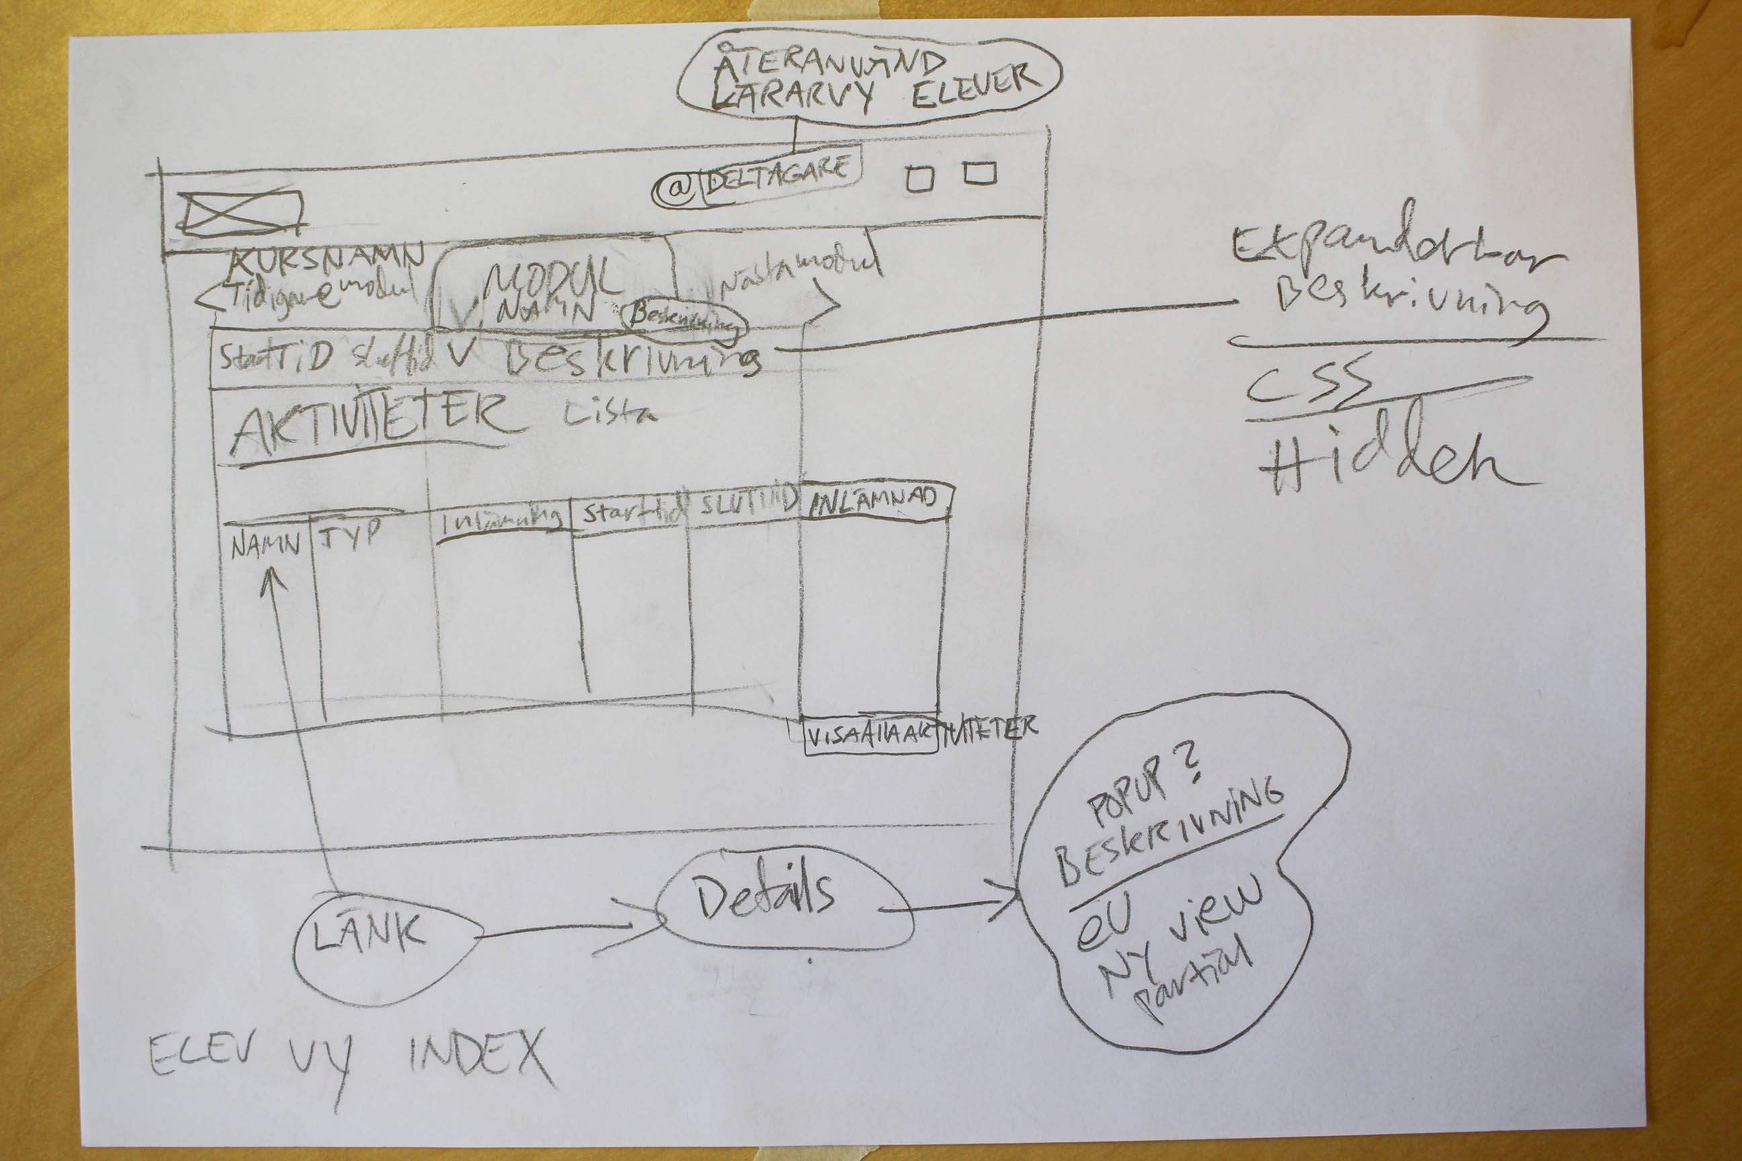
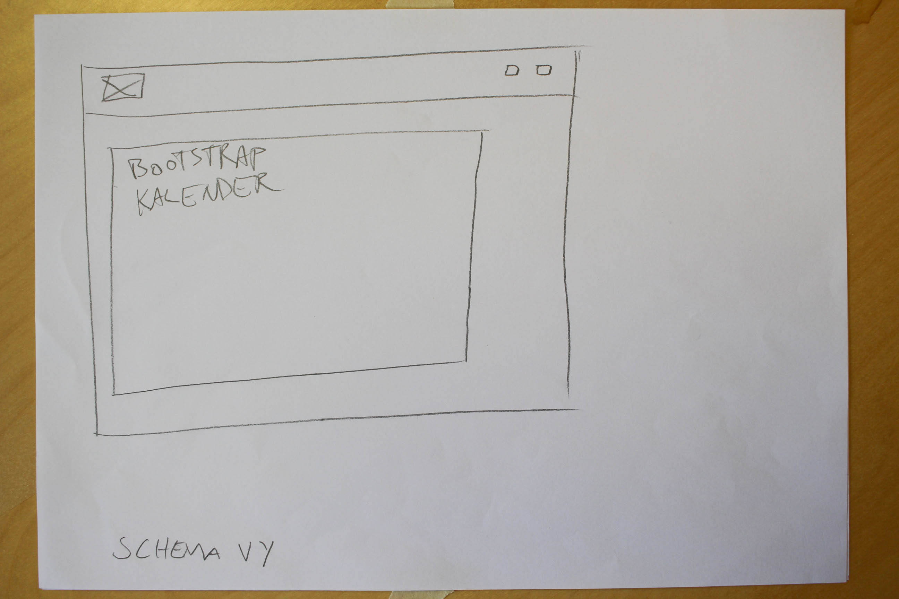
ELEVENS VY

Slide 6
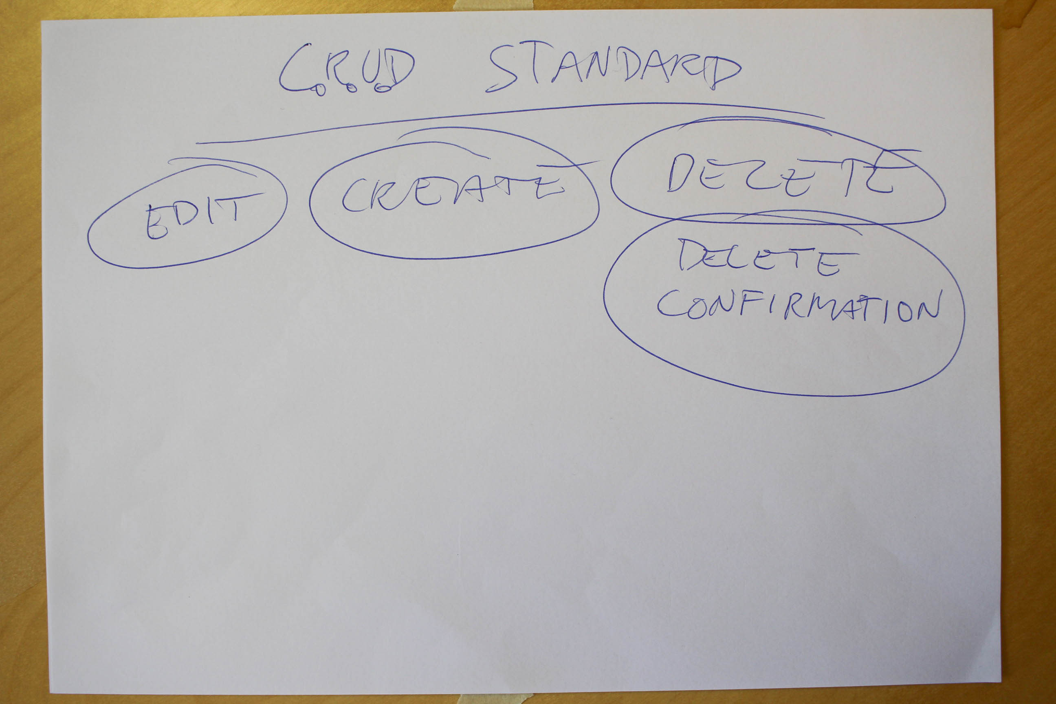
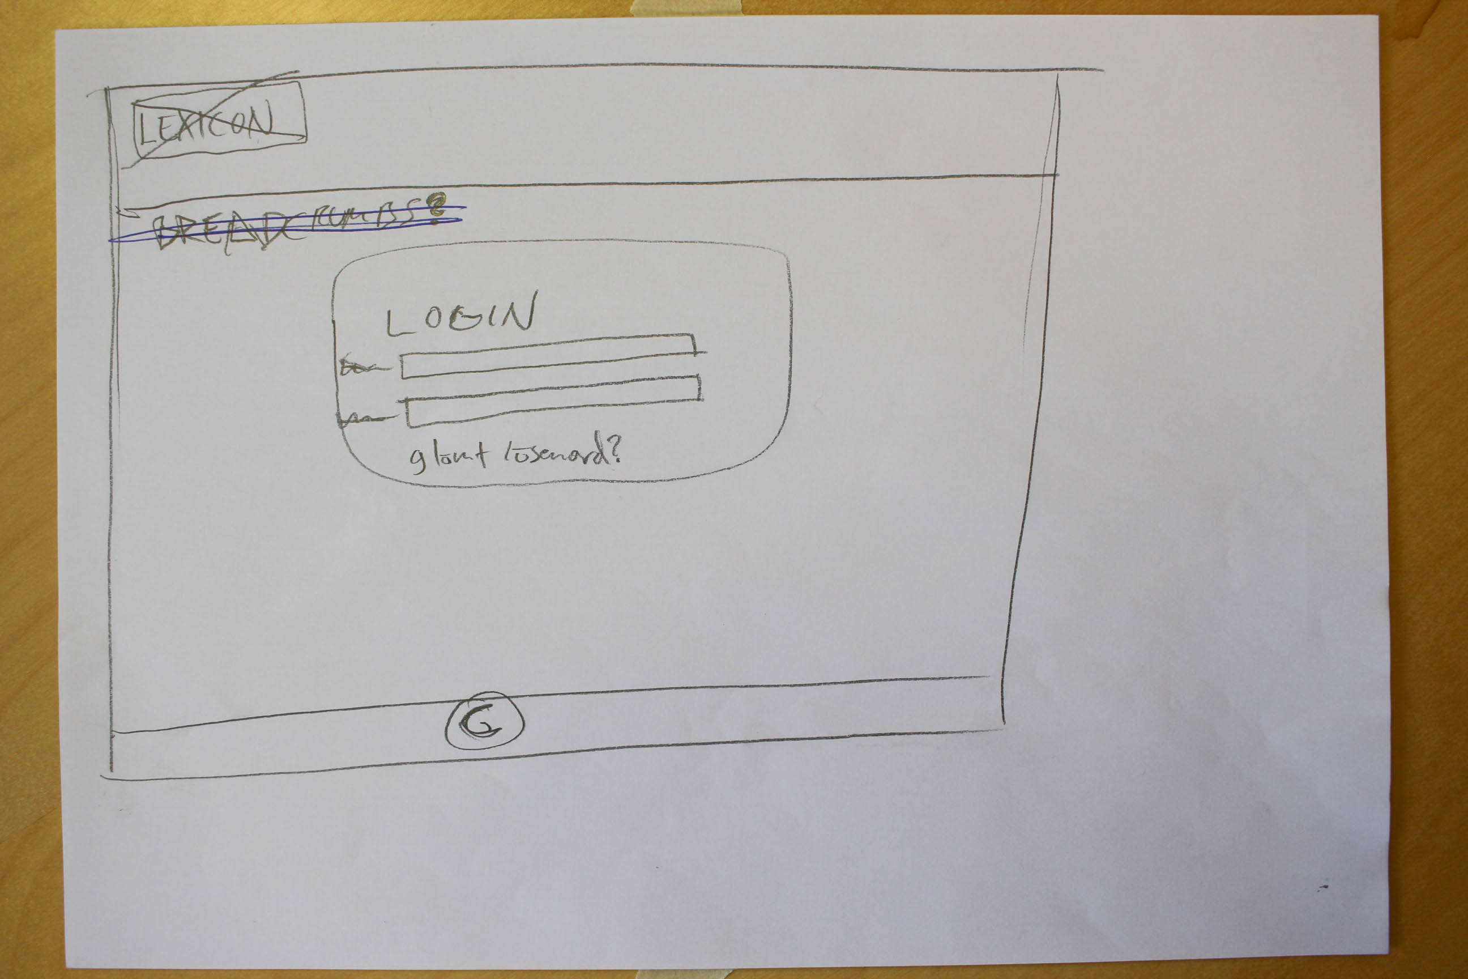
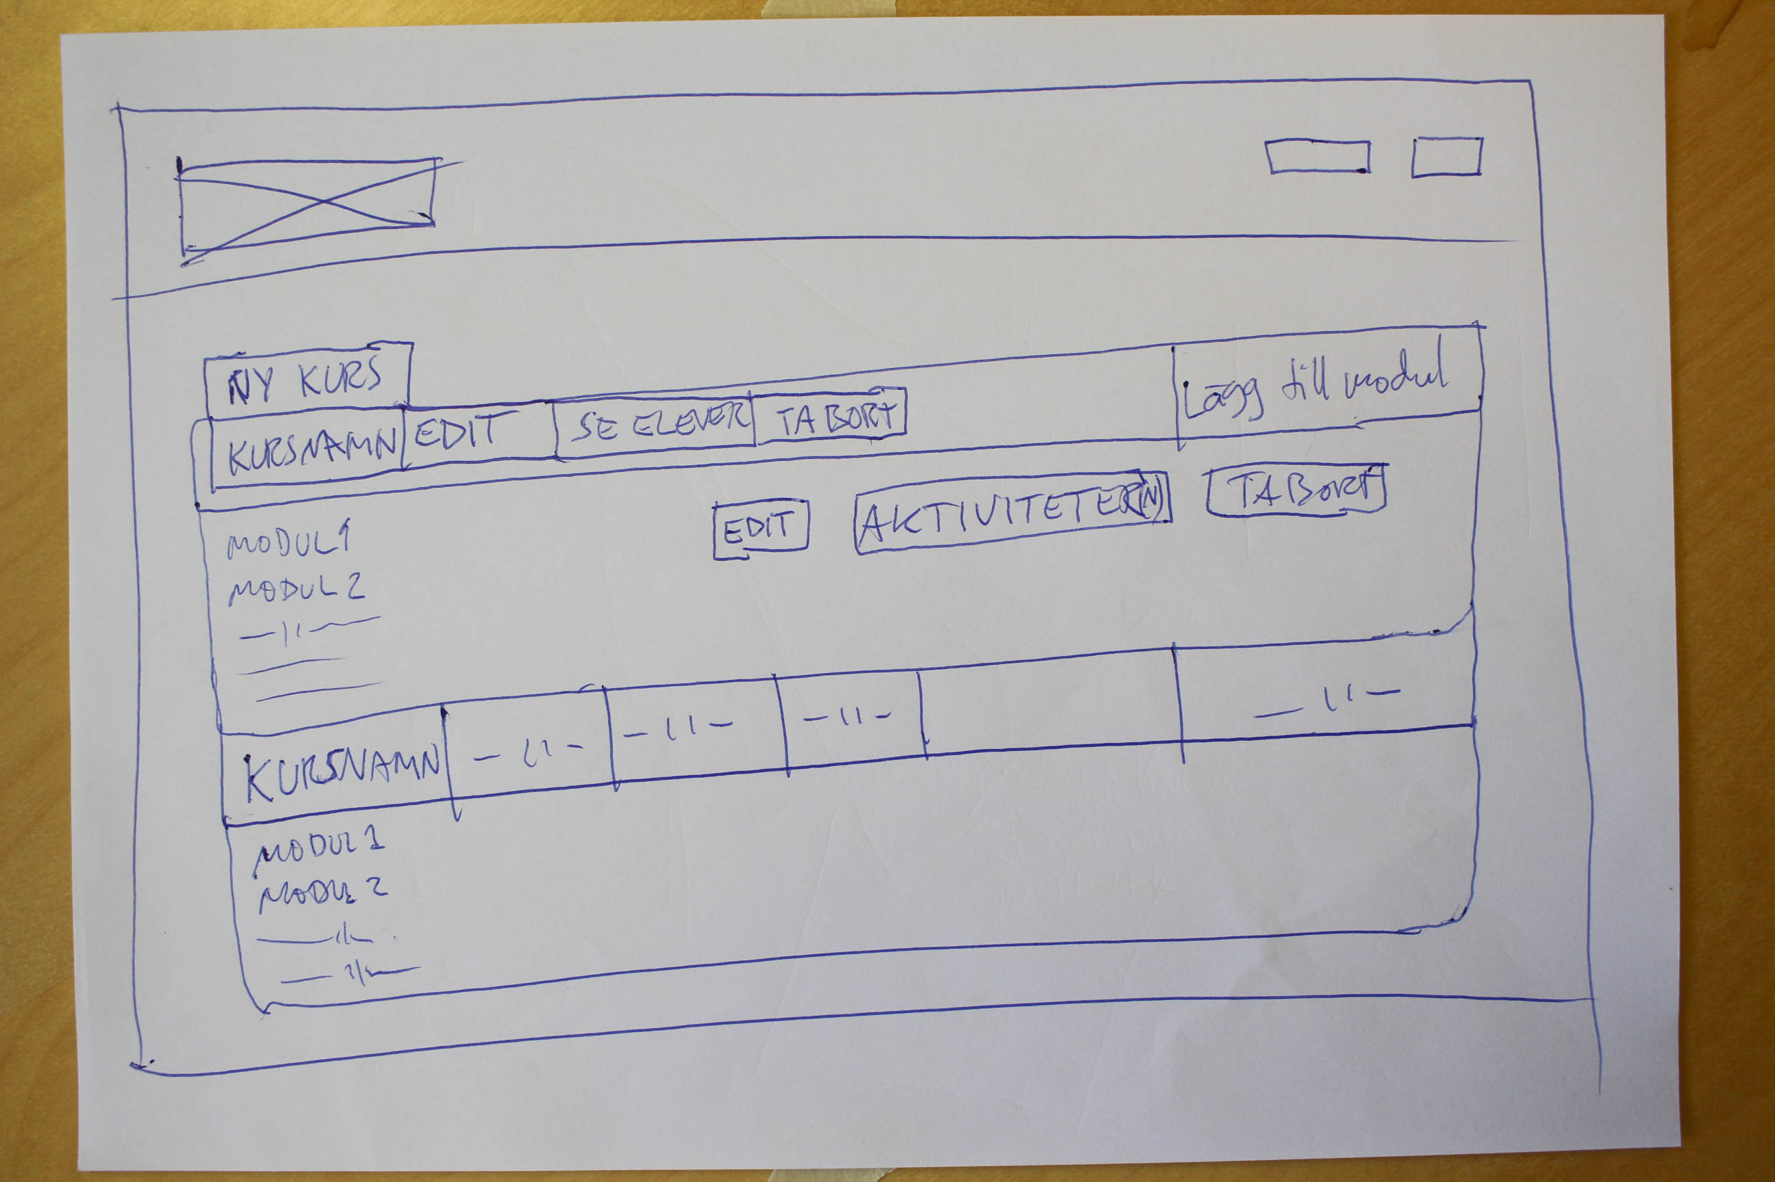
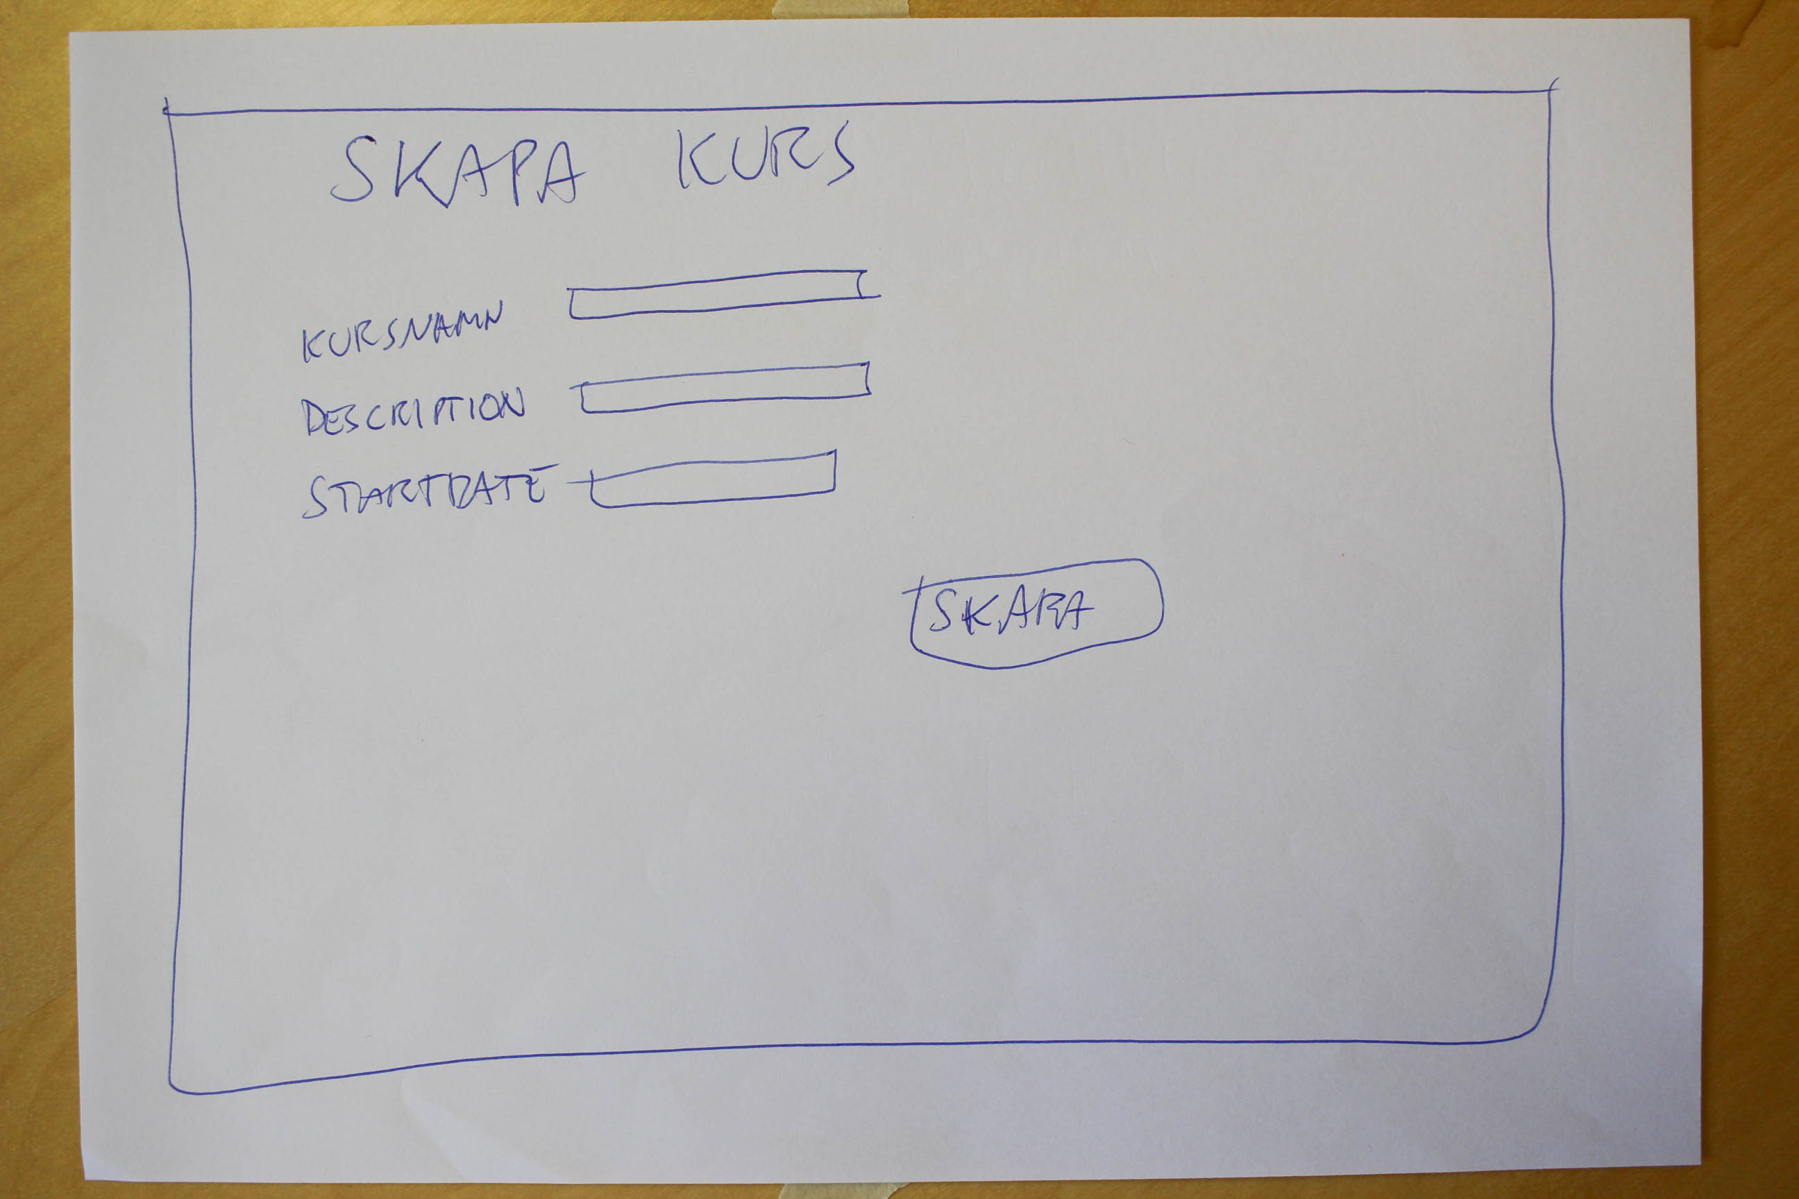

Slide 7
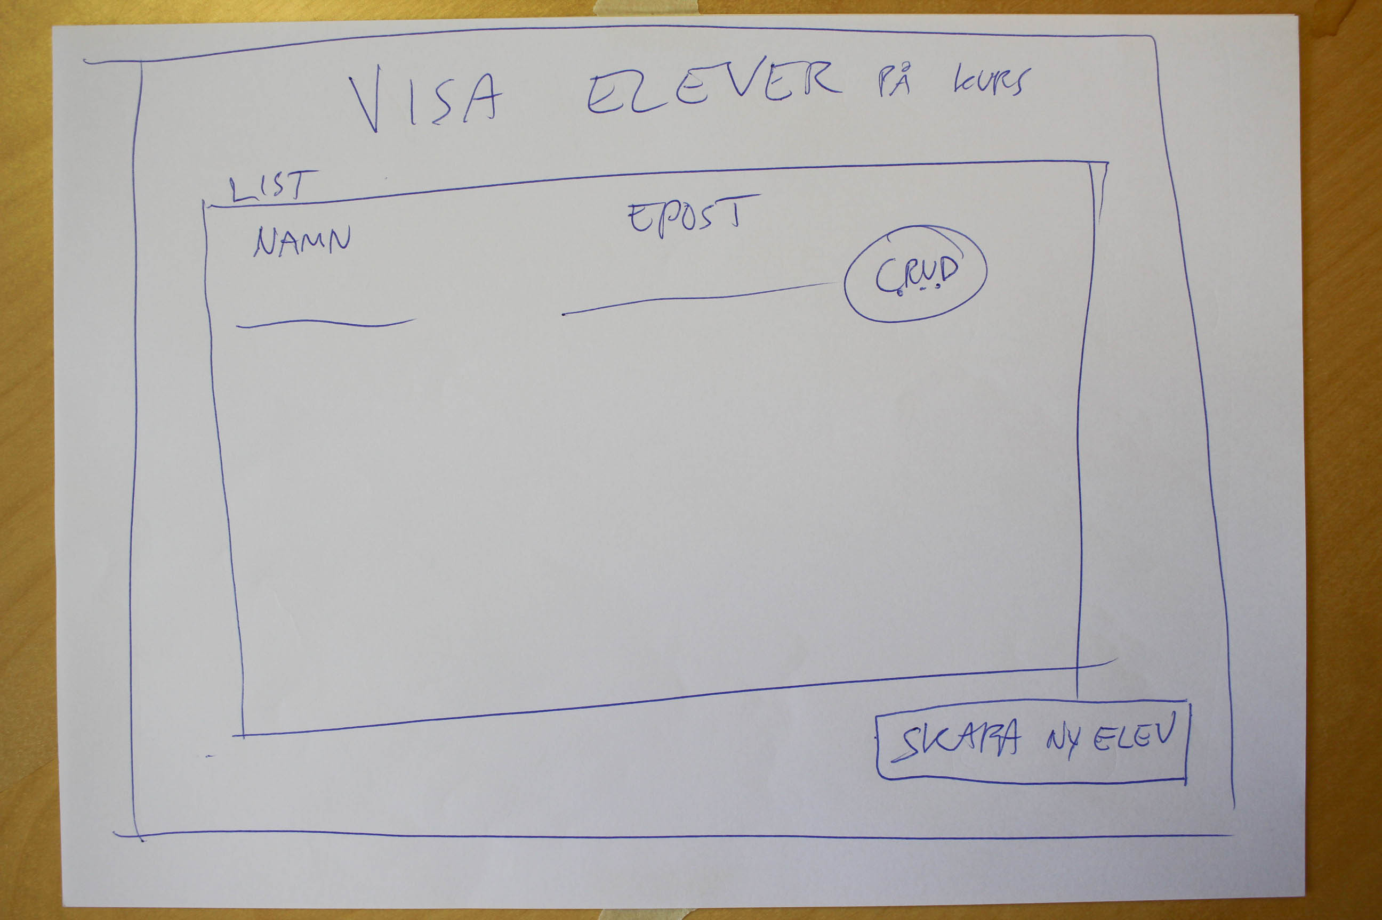
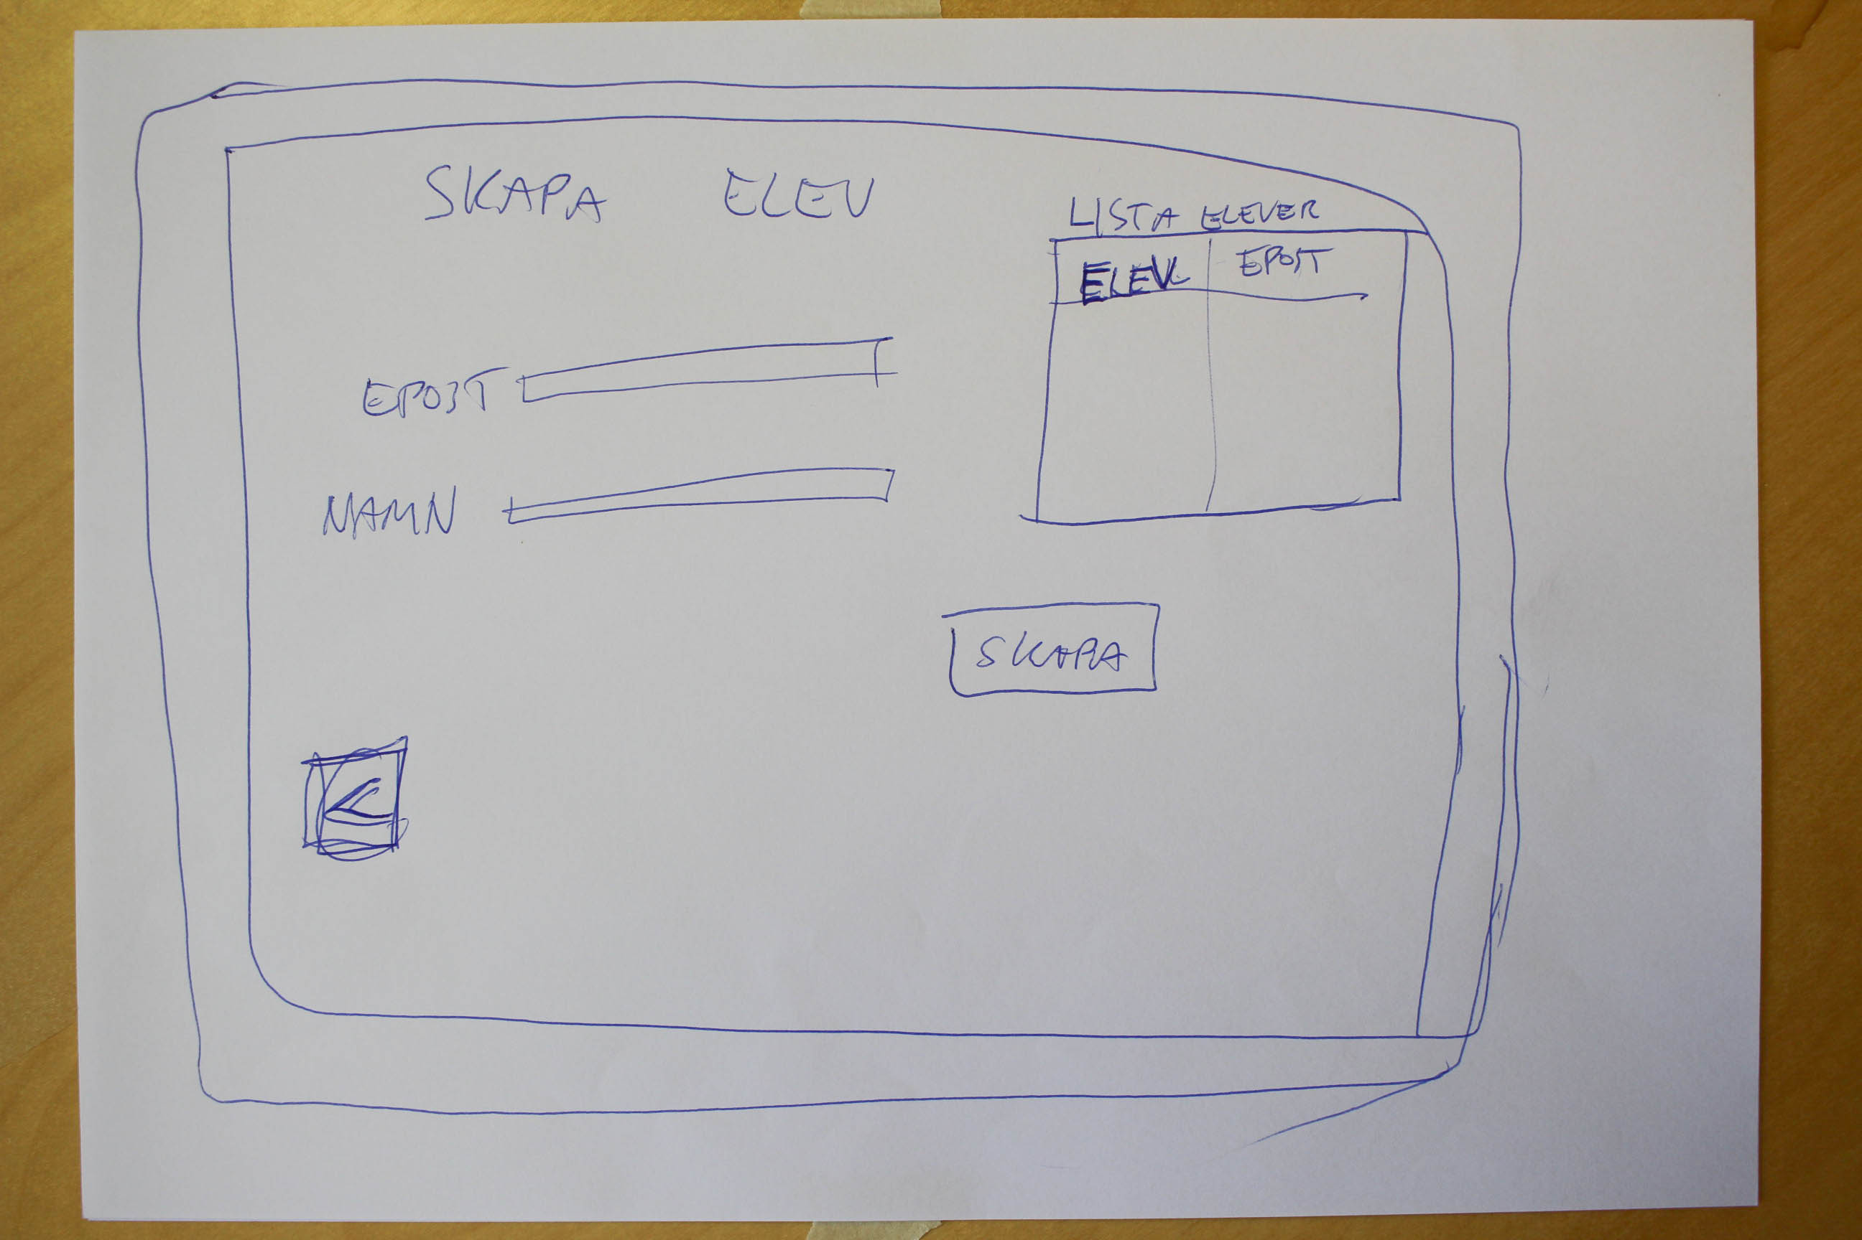
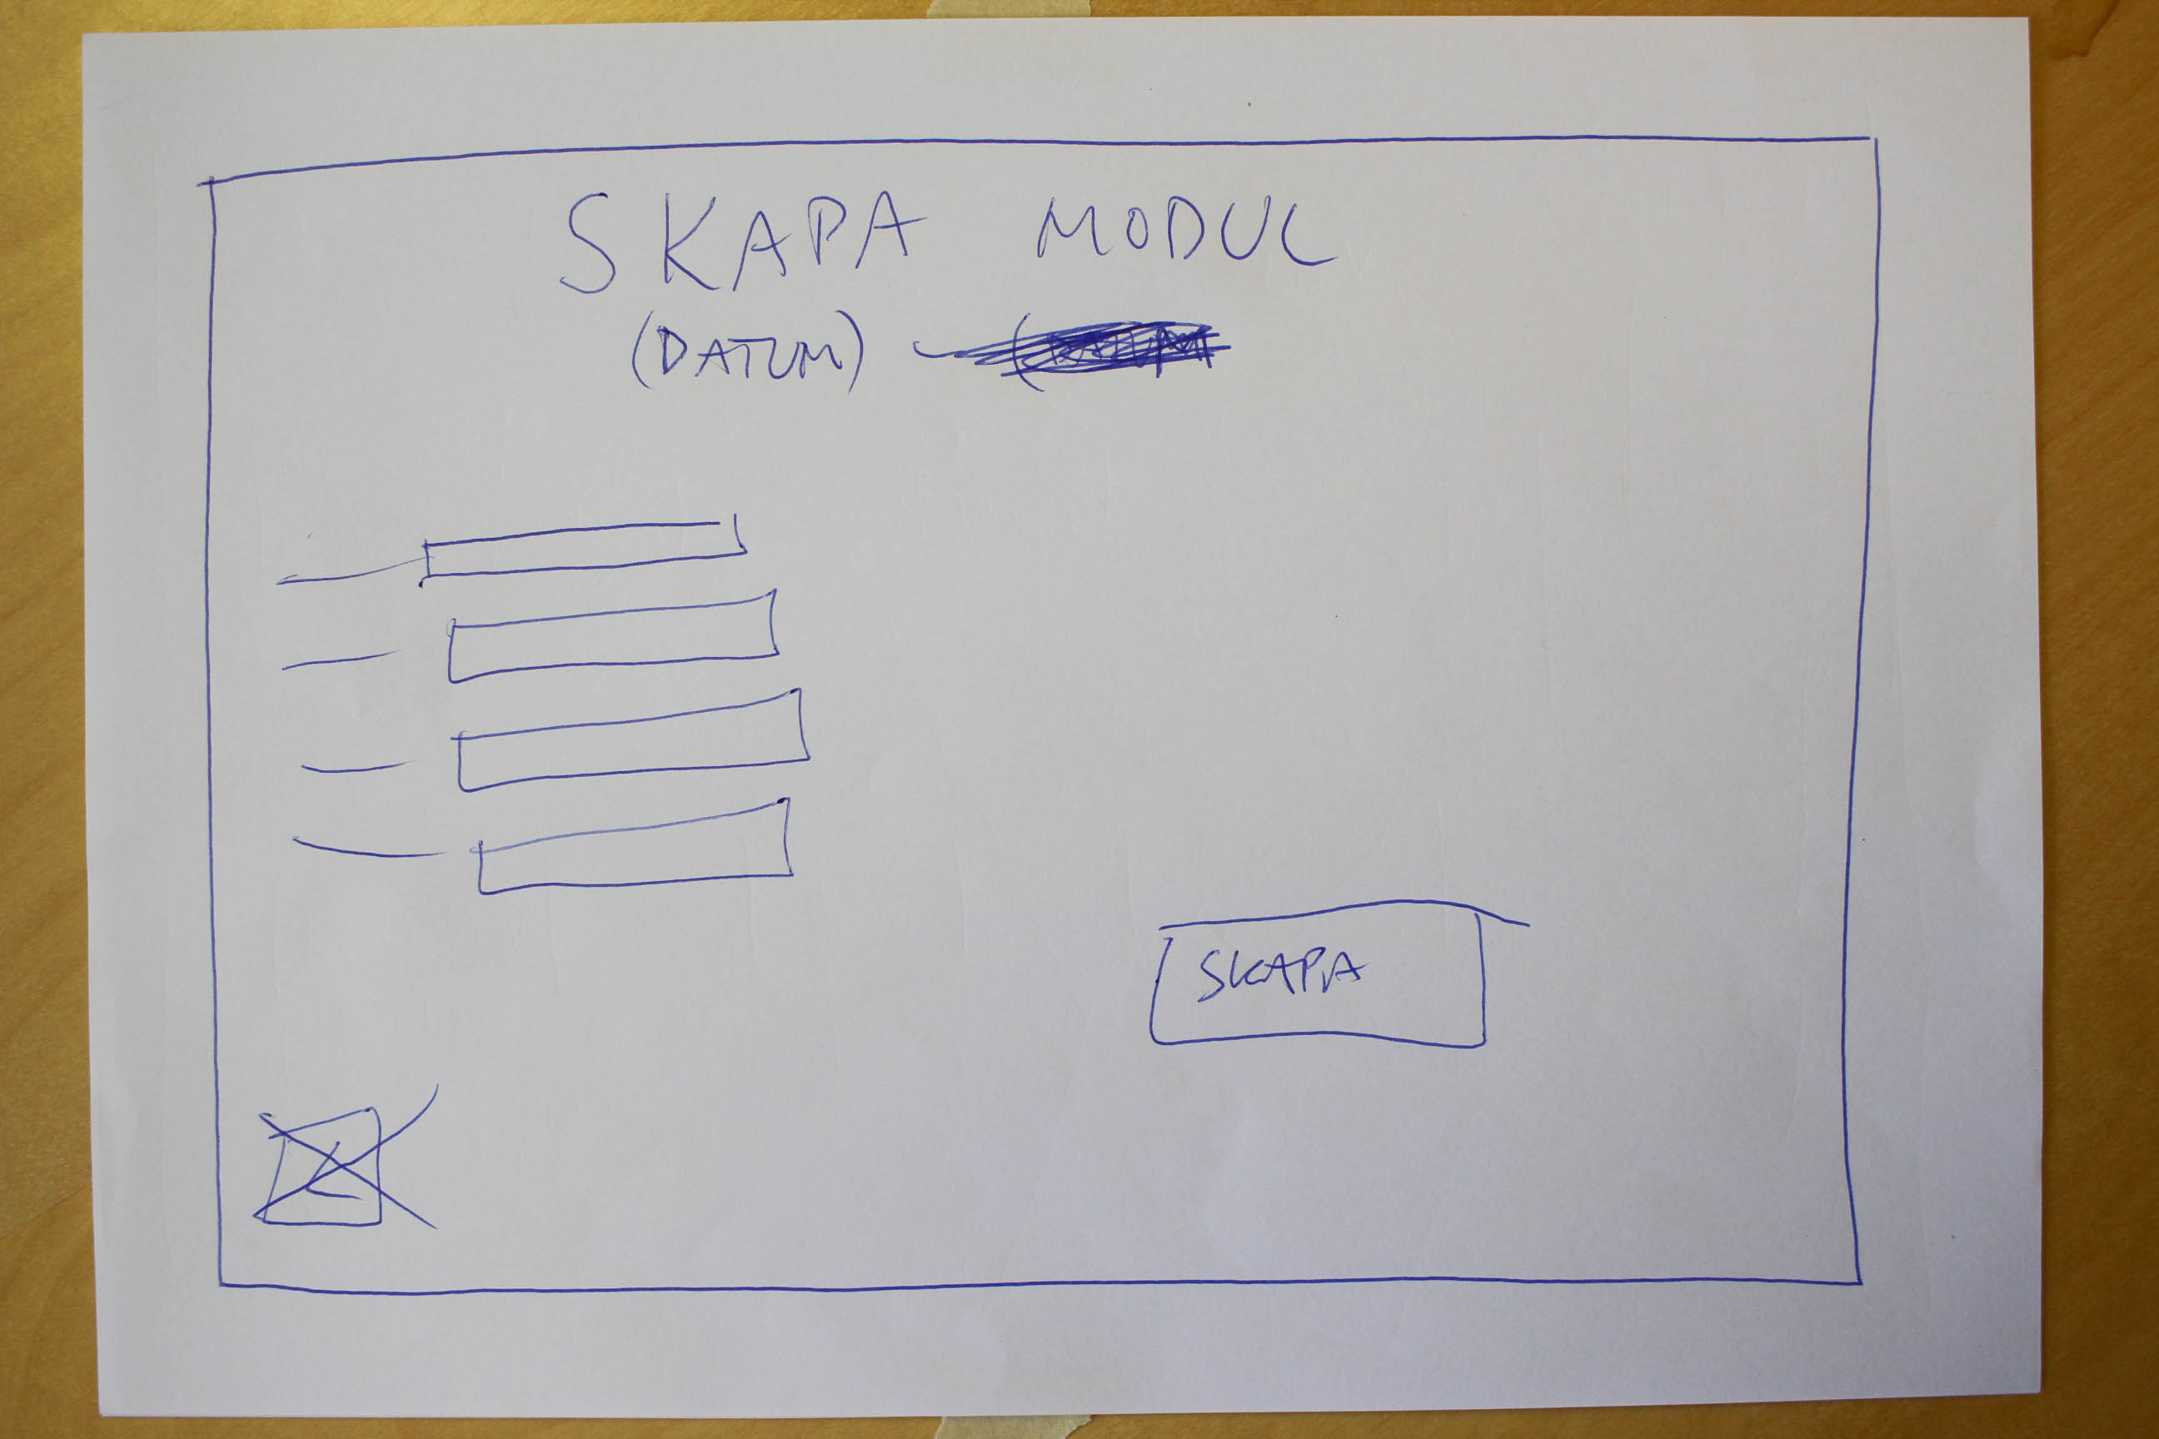
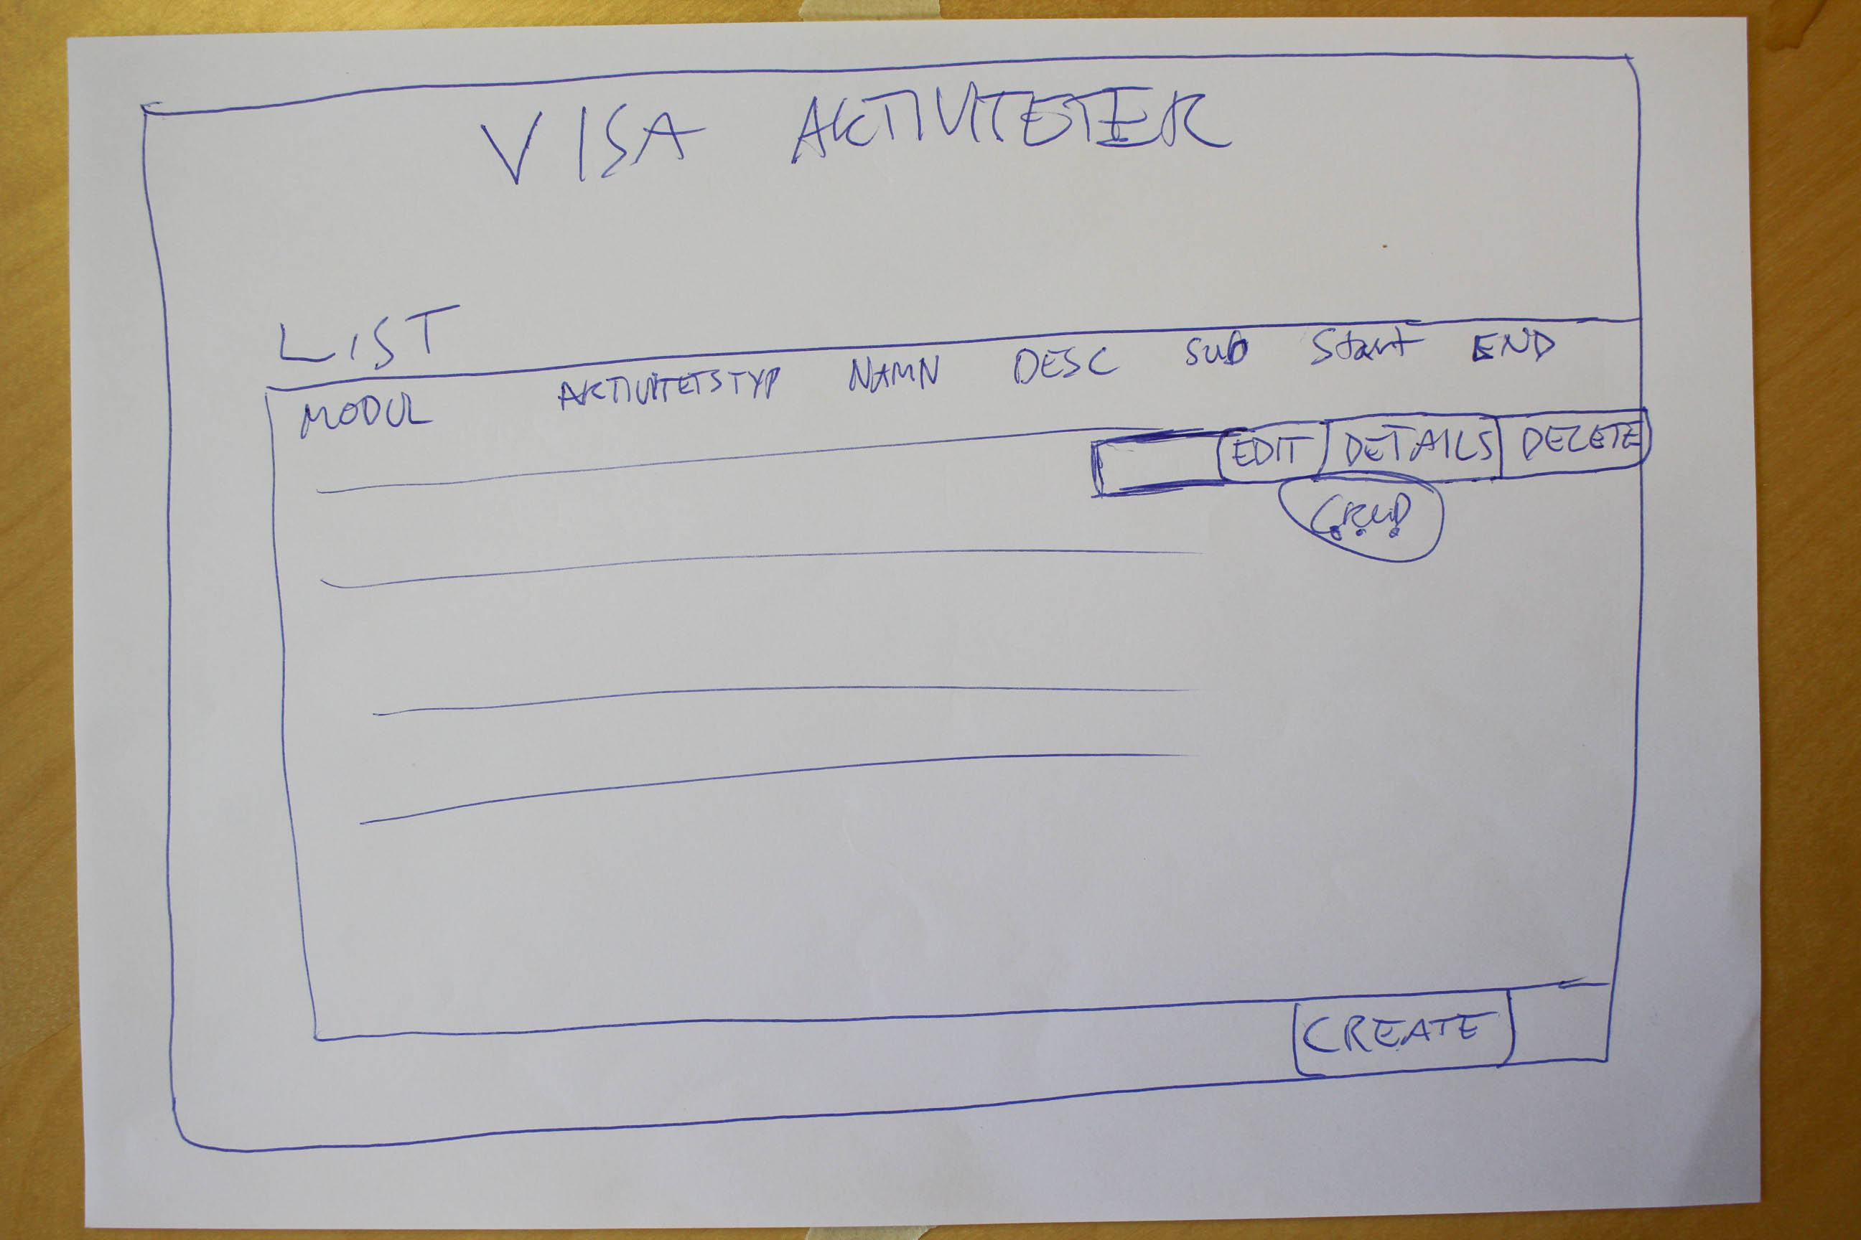

Slide 8
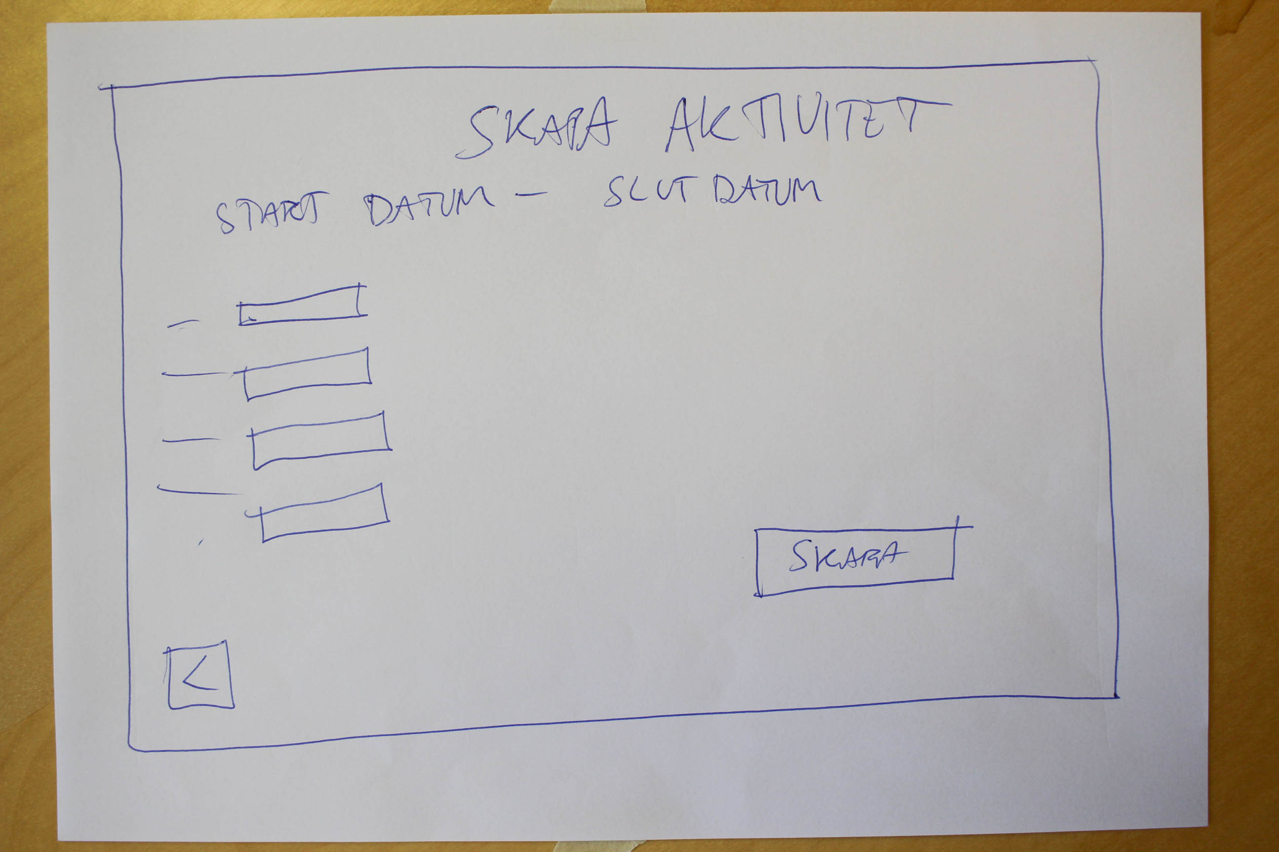

Slide 9
PRIORITERINGAR
BACKEND, FUNKTIONALITET
LÄRARE
ELEV

Slide 10
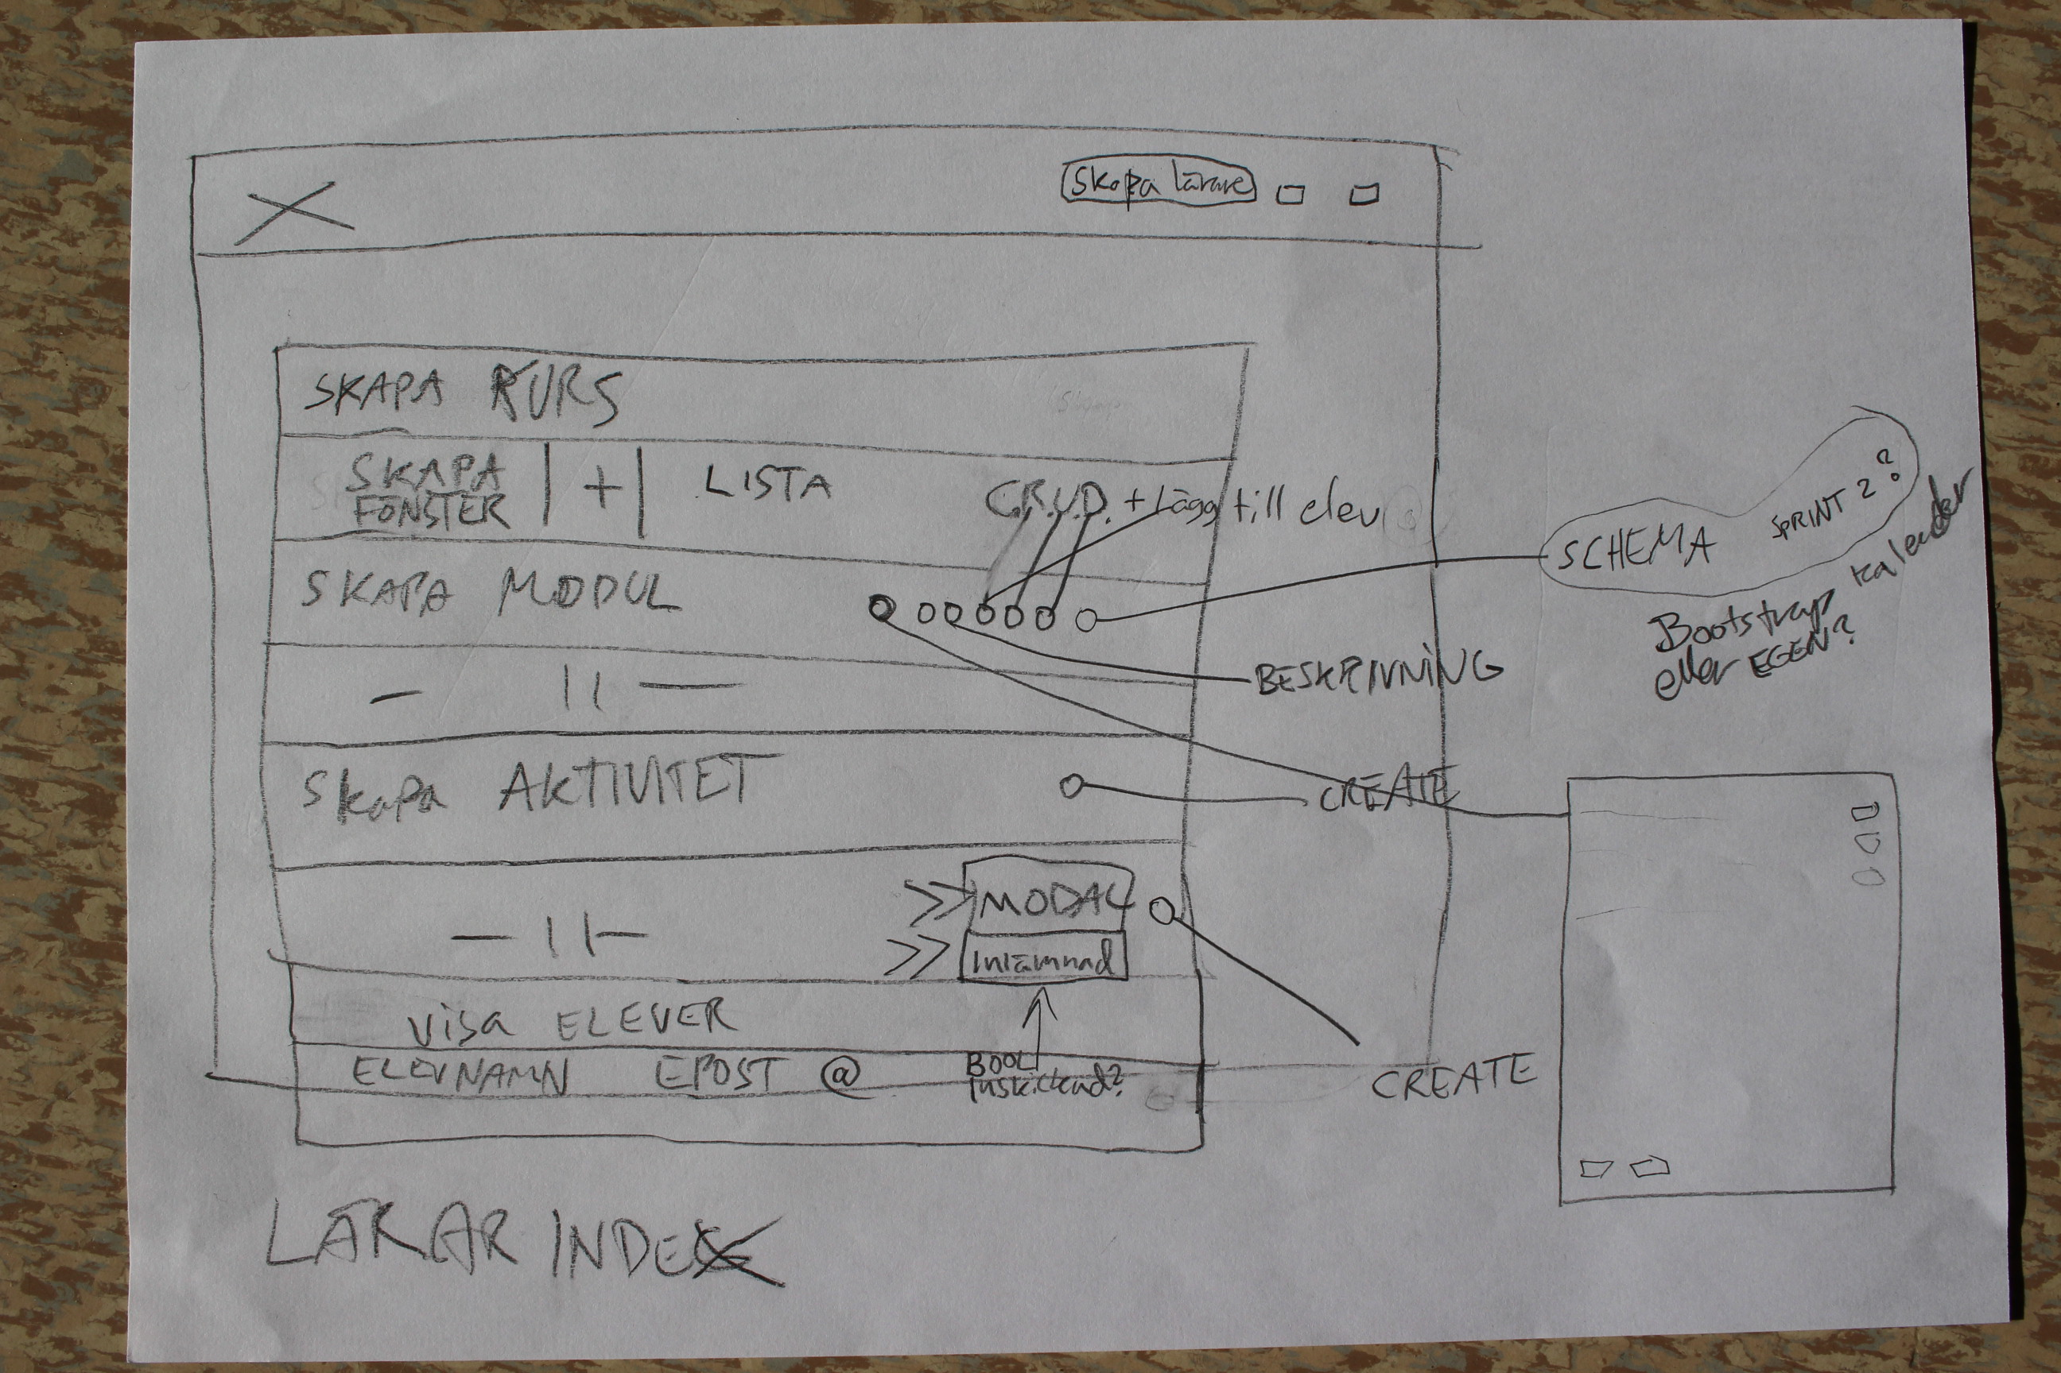

Slide 11
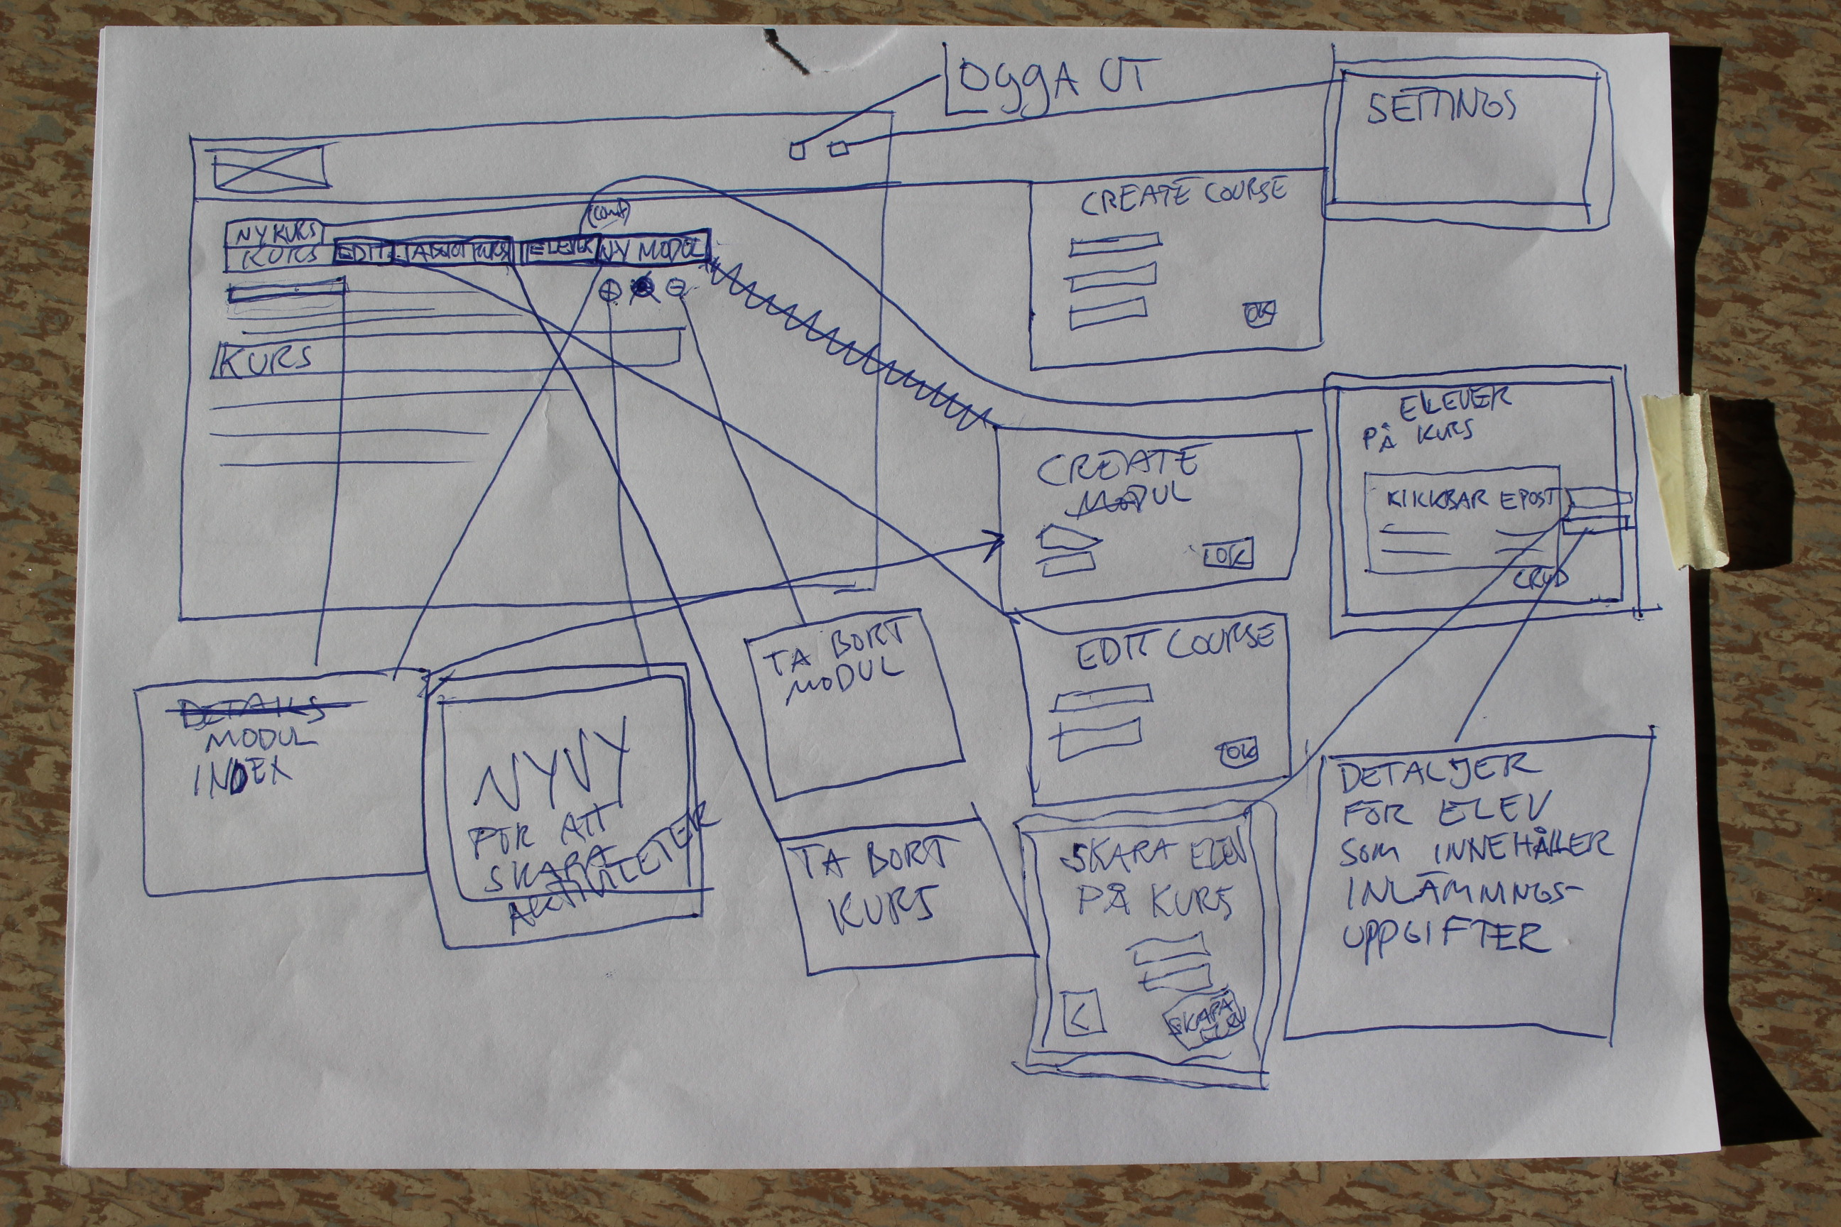

Slide 12
